Slide 1
TOÁN 3
Tập 2
Tuần 24
Bài 77: Em vui học Toán – Tiết 1

Slide 2
Ấn để đến trang sách

Slide 3
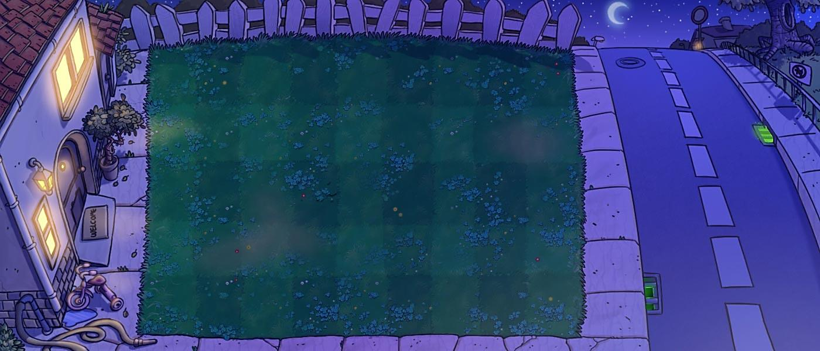
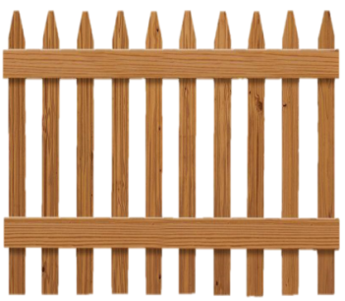
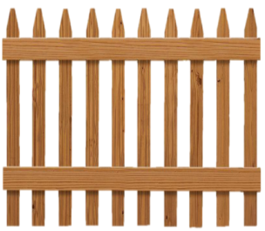
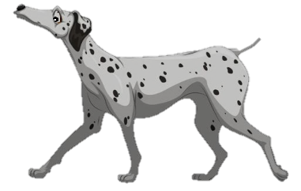
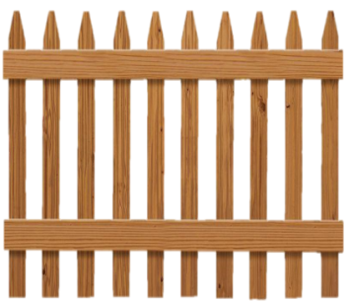
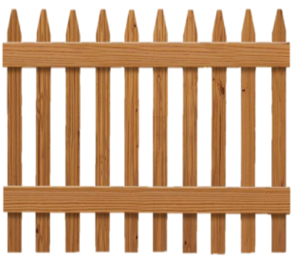
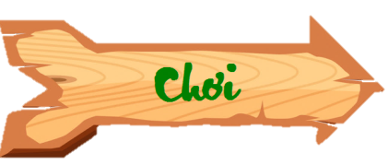
GIẢI CỨU
THÚ CƯNG

Slide 4
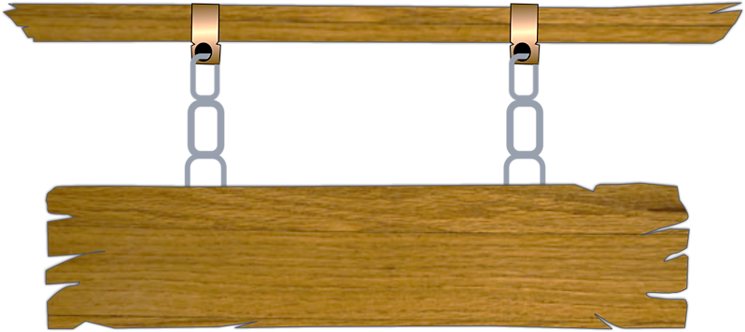
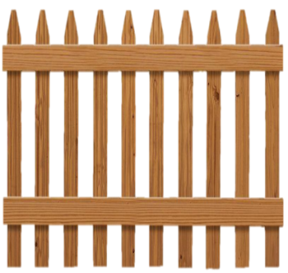
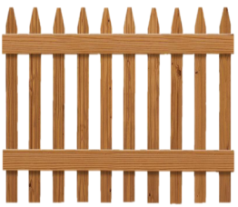
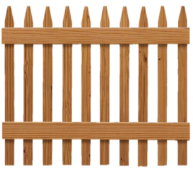
Các chú cún đã bị bắt cóc và bị nhốt
trong những chiếc chuồng. Trong lúc kẻ xấu đang say ngủ, hãy cố gắng trả lời đúng
các câu hỏi và giúp các chú cún trốn thoát.

Slide 5
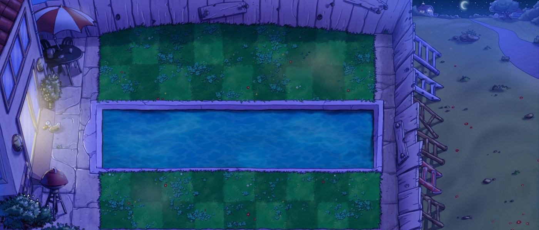
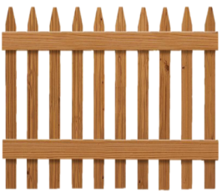
1
2
3
Phần tiếp theo
Notes:
Hướng dẫn: GV click vào hàng rào để hiện câu hỏi.

Slide 6
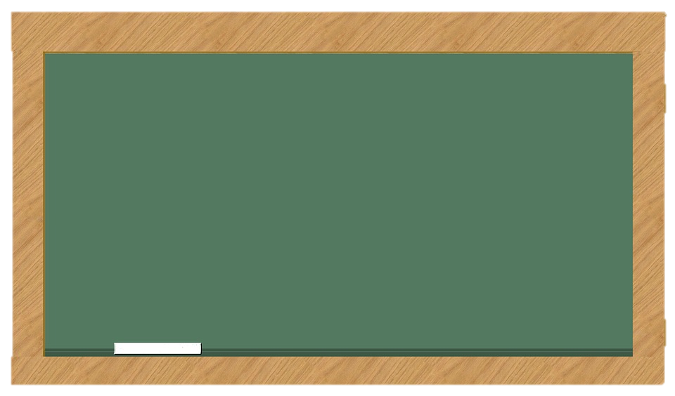
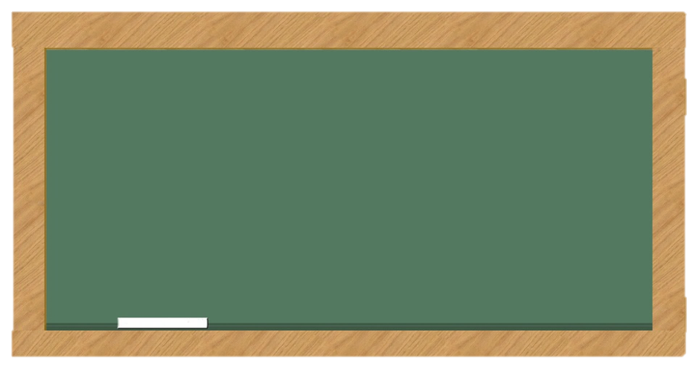
3 tuần có bao nhiêu ngày?
21 ngày
Notes:
Hướng dẫn: Sau khi HS trả lời đúng, GV click vào Trở về để về màn hình giải cứu.

Slide 7
2 năm có bao nhiêu tháng?
24 tháng
Notes:
Hướng dẫn: Sau khi HS trả lời đúng, GV click vào Trở về để về màn hình giải cứu.

Slide 8
Đồng hồ sau chỉ mấy giờ
11 giờ 20 phút
Notes:
Hướng dẫn: Sau khi HS trả lời đúng, GV click vào Trở về để về màn hình giải cứu.

Slide 9
Ấn để đến trang sách

Slide 10
GÓC
SÁNG TẠO

Slide 11
1
Thực hiện các hoạt động sau
a) Viết một số có bốn chữ số bất kì.
Viết cách đọc số đó.
Viết số đó thành tổng của nghìn, trăm, chục, đơn vị.
Viết số liền trước (hoặc số liền sau) của số đó.
Làm tròn số đó đến hàng trăm hoặc hàng nghìn.
2 020
Đọc là: hai nghìn không trăm hai mươi.
2 020 = 2 000 + 20
Số liền trước của 2 020 là 2 019
Số liền sau của 2 020 là 2 021
Khi làm tròn số 2 020 đến hàng trăm, ta được số 2 000
Khi làm tròn số 2 020 đến hàng nghìn, ta được số 2 000

Slide 12
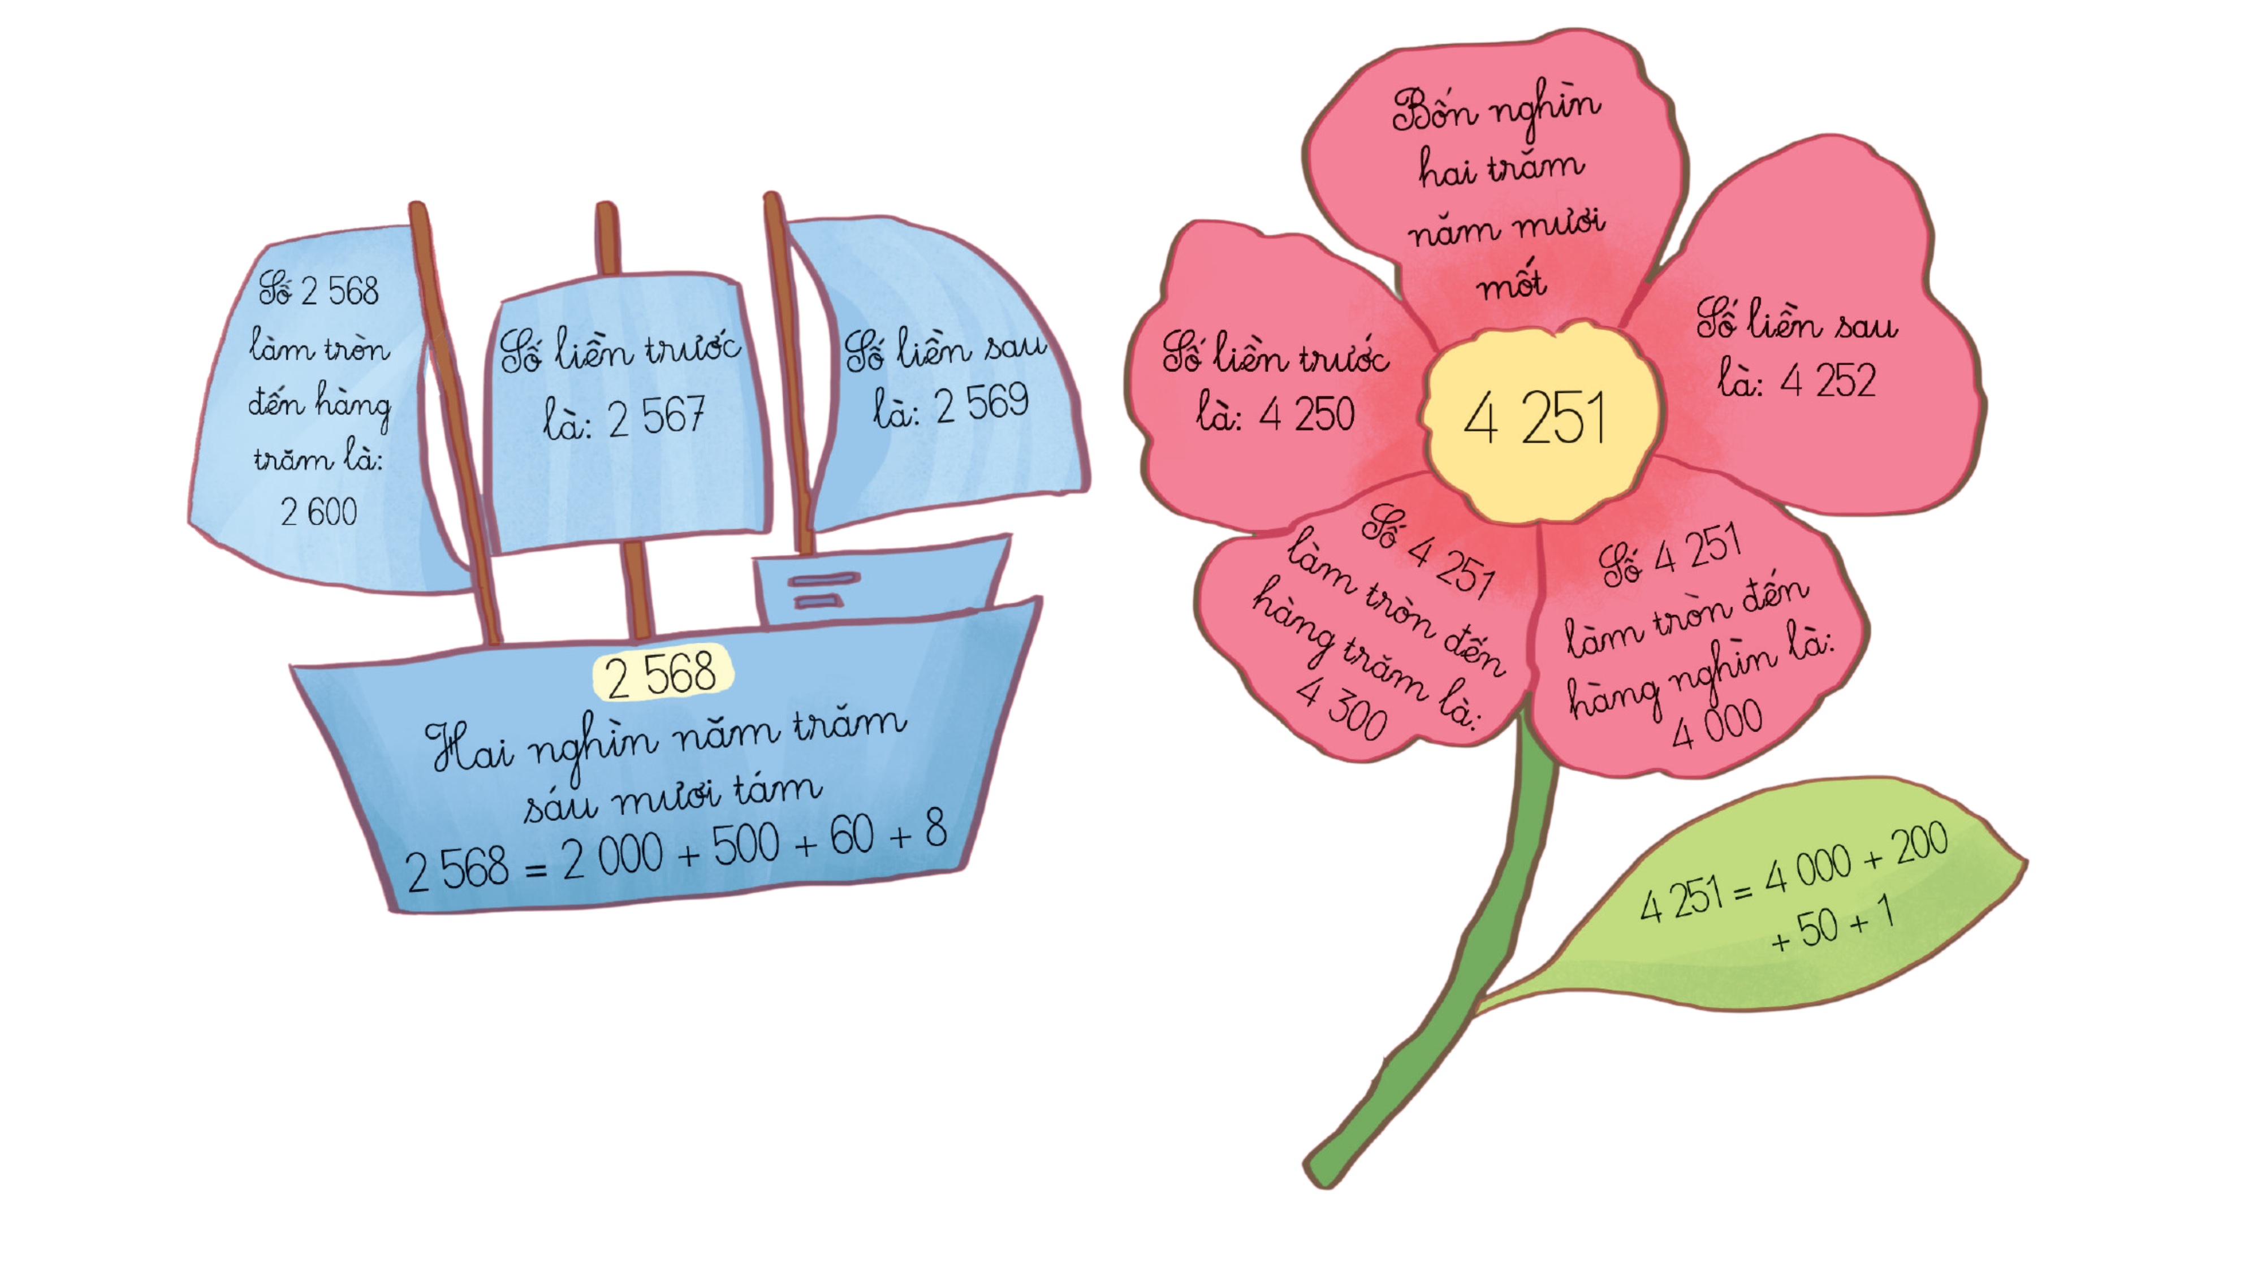
1
Thực hiện các hoạt động sau
b) Cắt, dán và viết các thông tin liên quan đến số vừa viết ở câu a rồi trang trí cho đẹp một số có bốn chữ số bất kì.

Slide 13
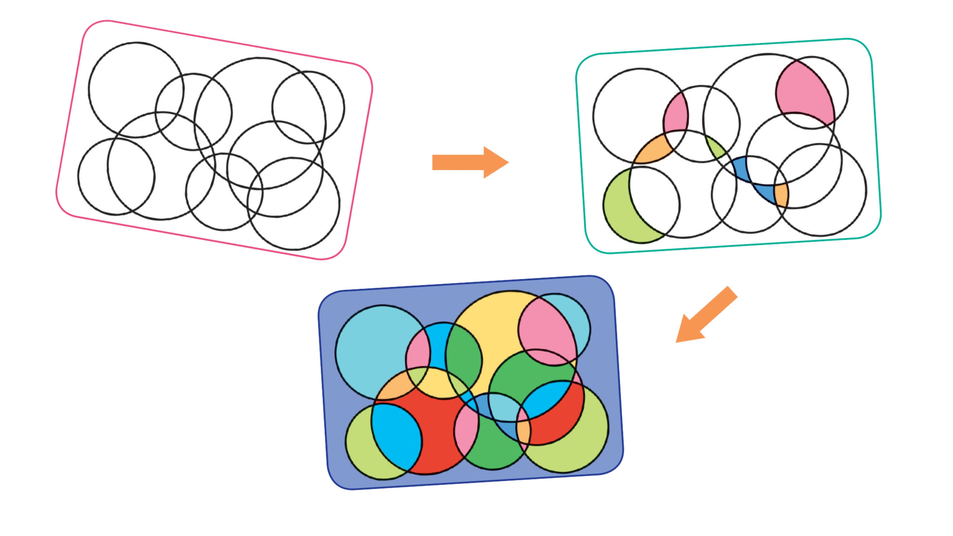
2
Góc sáng tạo: Trang trí hình tròn
Dùng compa để vẽ các đường tròn rồi tô màu theo ý thích của em.
TRANG TRÍ HÌNH TRÒN

Slide 14
Nêu cảm xúc của em sau giờ học
Em thích hoạt động nào nhất trong giờ học?
Hoạt động nào em còn lúng túng, nếu làm lại em sẽ làm gì?

Slide 15
HƯỚNG DẪN VỀ NHÀ
Ôn lại cách đọc, viết số trong phạm vi 100 000, số liền trước, liền sau, làm tròn số.
Trang trí thêm nhiều sản phẩm về hình tròn, tìm nhiều cách vẽ hình tròn trong thực tiễn.

Slide 16
HƯỚNG DẪN VỀ NHÀ
Ôn lại cách đọc, viết số trong phạm vi 100 000, số liền trước, liền sau, làm tròn số.
Trang trí thêm nhiều sản phẩm về hình tròn, tìm nhiều cách vẽ hình tròn trong thực tiễn.

Slide 18
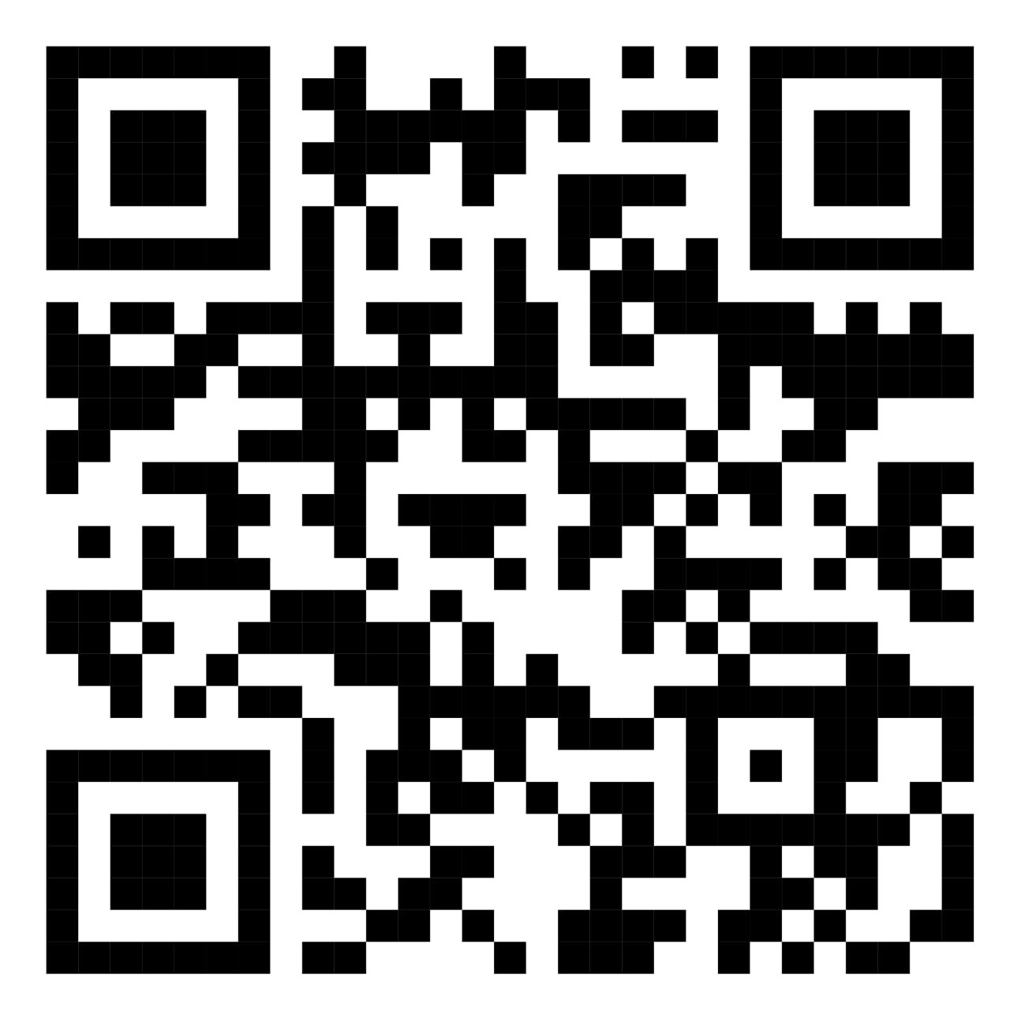
Để kết nối cộng đồng giáo viên và nhận thêm nhiều tài liệu giảng dạy,
mời quý thầy cô tham gia Group Facebook
theo đường link:
Hoc10 – Đồng hành cùng giáo viên tiểu học
Hoặc truy cập qua QR code

